Slide 1

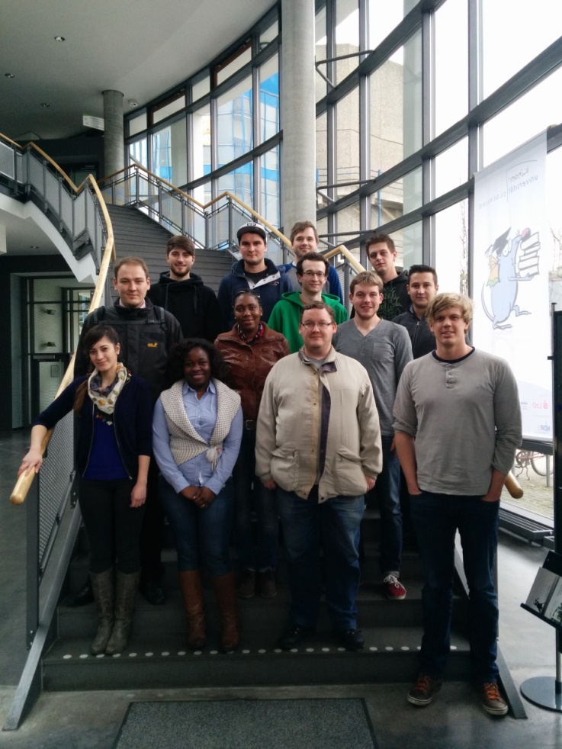
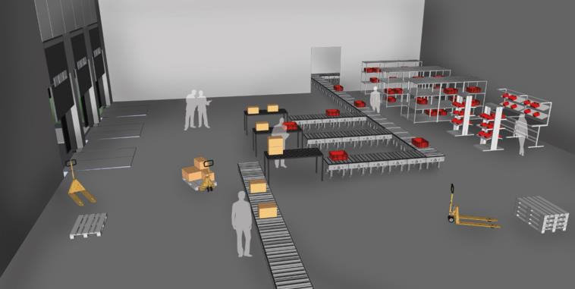
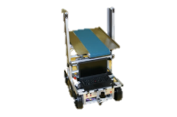

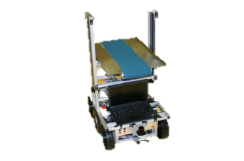
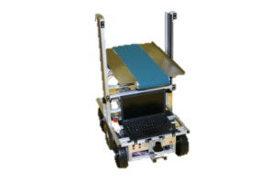
Projektgruppe
Zwischenreview
04.03.2014
Notes:
Malte F.

Slide 2
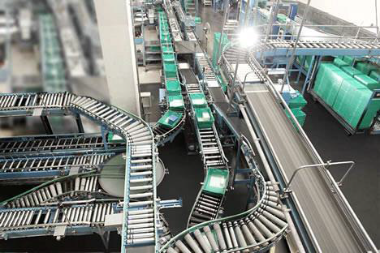
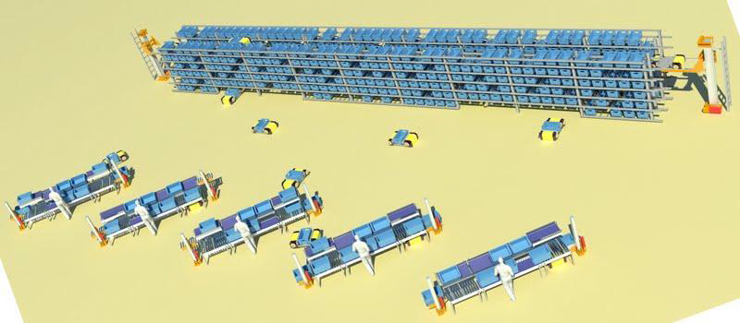
Motivation / Ziel
Probleme mit statischen Materialflusssystemen
Schlechte Skalierbarkeit
Schlechte Erweiterbarkeit
Schlechtes Anpassungsverhalten
Single-Point-Of-Failure
Flexible fahrerlose Transportsysteme
Gute Skalierbarkeit
Robustheit durch Redundanz
Hohe Reaktivität durch dezentrale Steuerung
Notes:
Malte F.

Slide 3
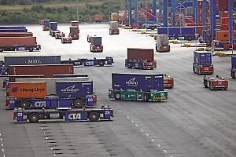
Stand der Technik
HHLA und Gottwald

Slide 4
Lösungsansatz
Realisierung einer Simulation und physischen Zelle
zur Abbildung eines Umschlagslagers
Umschlagslager
Individuelle Pakete
Umschlag von einem Transportmittel auf das nächste
Beispiel: Containerhafen
Möglichkeit zur Zwischenlagerung
Komponenten
Ein- / Ausgänge
Transportmodule (AGV)
Lagerplätze
Notes:
Malte F.

Slide 5
Agenda
Projektorganisation
Ablaufszenario
Realisierung
Stand der Entwicklung
Notes:
Malte F.

Slide 6
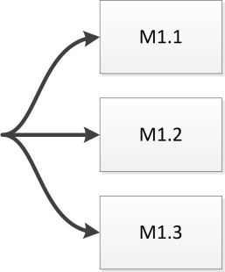
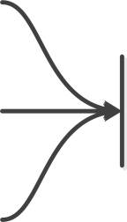
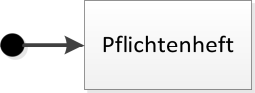
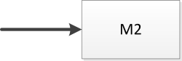

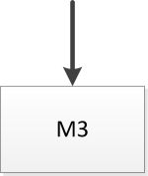

Projektorganisation
Organisation in 3 Gruppen
Simulation
Fahrzeuge
Materialfluss
Vorgehensmodell
Agile Entwicklung mit SCRUM / Prototyping
Rücksprachen, Zwischenberichte
Meilensteine als Zwischenziele
Aufgabenerfüllung in Sprints
Weekly Scrums
Sprints
Notes:
Michael G.

Slide 7
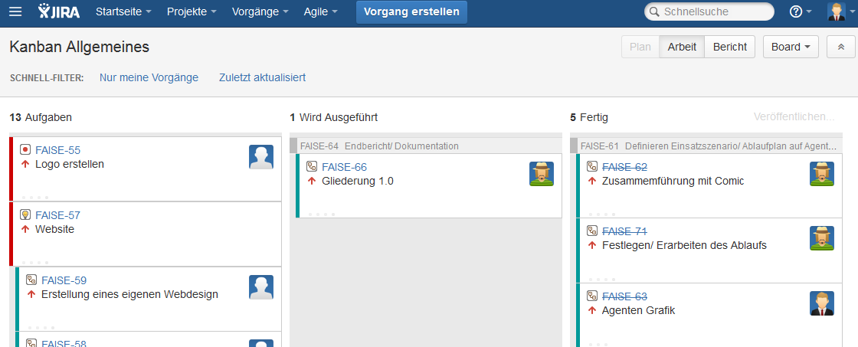
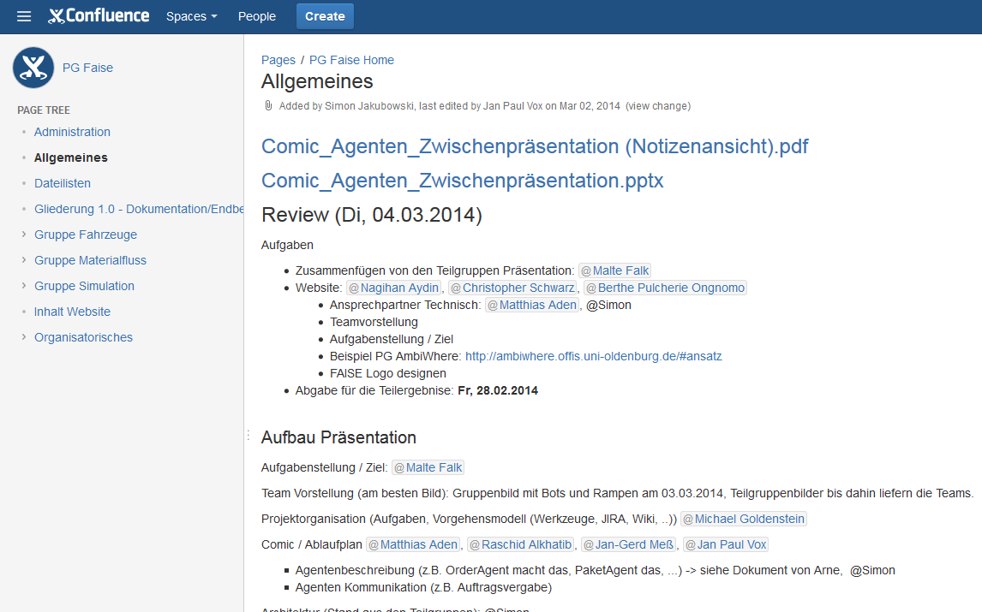
Werkzeuge in der Projektorganisation
Jira
Ablauforganisation – Prozessmanagement
Confluence
Wiki
GitHub
Versionsverwaltung
Webseite
Außendarstellung
Notes:
Michael G.

Slide 8
Aufgaben / Rollen
Admin
Außendarstellung
Dokumentenverwaltung
Gruppenleiter pro Teilgruppe
Qualitätsmanager
Werkzeugbeauftragter
Projektgruppe FAISE Zwischenreview Uni Oldenburg
Notes:
Michael G.

Slide 9
Agenda
Projektorganisation
Ablaufszenario
Realisierung
Stand der Entwicklung
Notes:
Malte F.

Slide 10
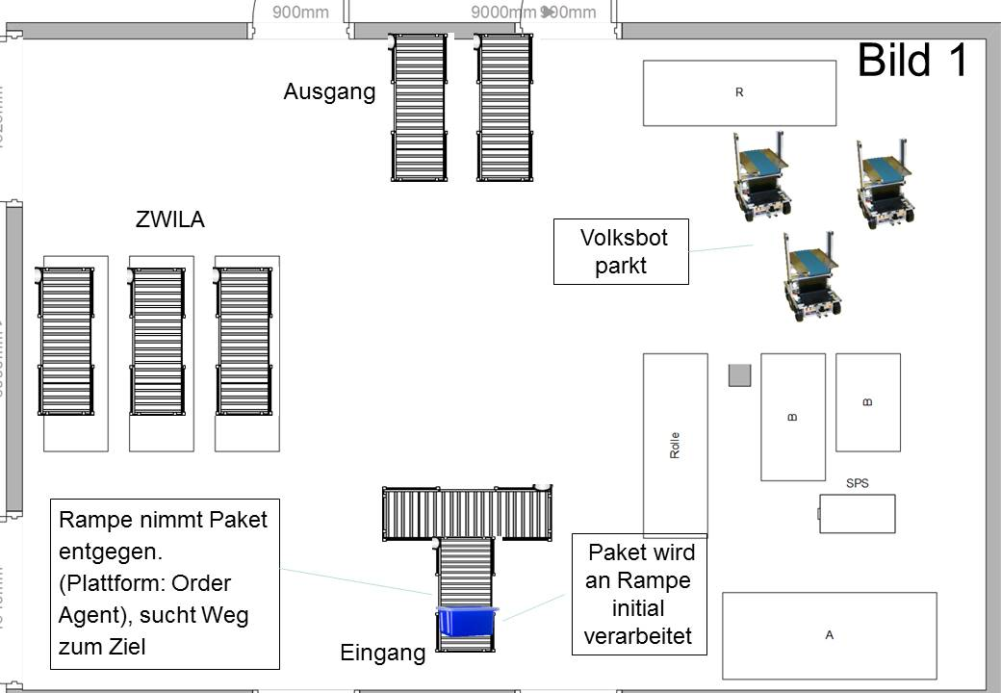
Ablaufszenario 1. Paket wird am Eingang verarbeitet.
Notes:
Jan Paul Vox
Paket kommt am Eingang an
ID und Ziel werden von der Rampe zugewiesen
Fall A: Kein Auslagerungsauftrag für das Paket liegt vor
Eingangsrampe startet Auktion, um freien Platz im Zwischenlager zu finden (Ausgewählt wird die Zwischenrampe mit den wenigsten Paketen)
Die ausgewählte Rampe reserviert den Platz für das Paket
Fall B: Ausgang fragt Paket an
Eingangsrampe bricht eventuell bestehende Planung (Fall A) ab und weist dem Paket das neue Ziel zu und startet neues Routing

Slide 11
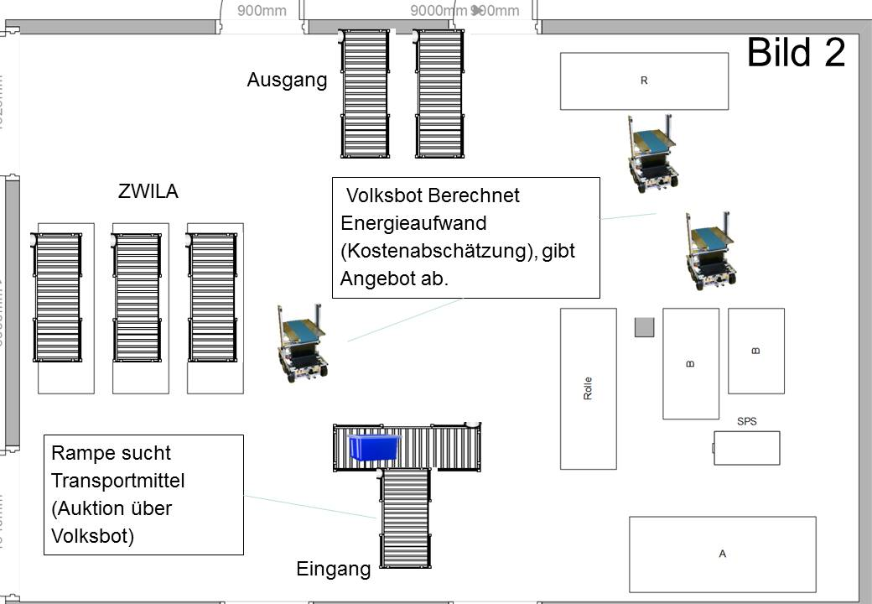
Ablaufszenario 2. Volksbot berechnet Energieaufwand.
berechnet
Notes:
Jan Paul Vox
Rampe sucht Transportmittel:
Auktion der Volksbots, die den Zeit- und Energieaufwand abschätzen
Pathfinding
Empirische Energieabschätzung
Ein Volksbot kann gleichzeitig an nur einer Auktion beteiligt sein
Rampe vergibt Auftrag an den Volksbot mit dem besten Angebot

Slide 12
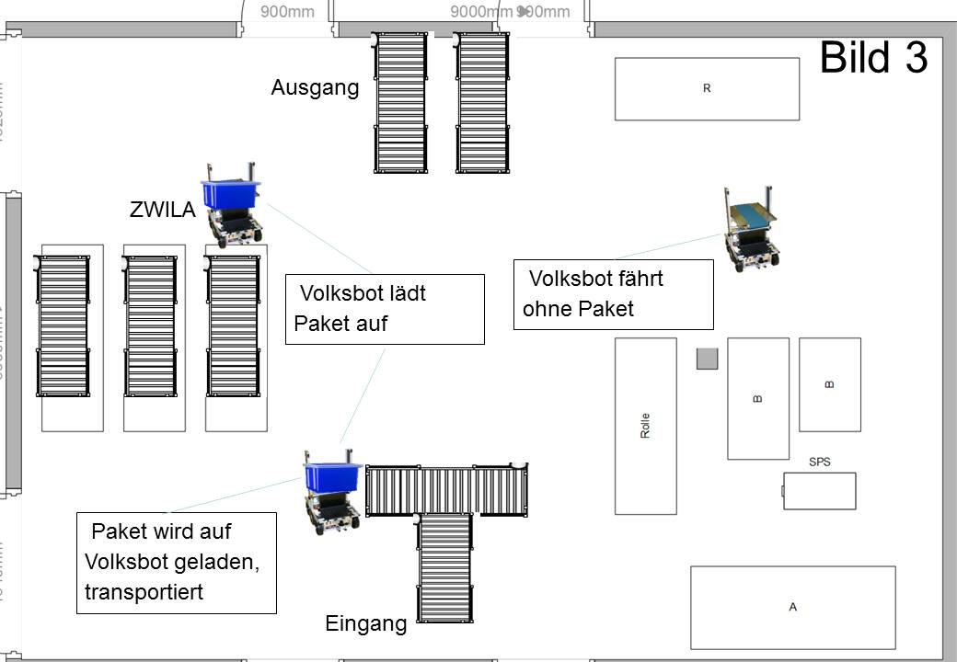
Ablaufszenario 3. Volksbot lädt Paket auf.
Notes:
Jan Paul Vox
Ausgewählter Volksbot bewegt sich zur Rampe
Volksbot meldet sich an der Rampe, wenn er seine Zielposition erreicht hat
Rampe übergibt das Paket, Volksbot nimmt Paket an
Paketinformationen (ID, Ziel) werden auf Volksbot übertragen
Volksbot bewegt sich zum Ziel des Pakets
Ändert sich unterwegs das Ziel, beendet der Volksbot im ersten Schritt trotzdem seinen Transport

Slide 13
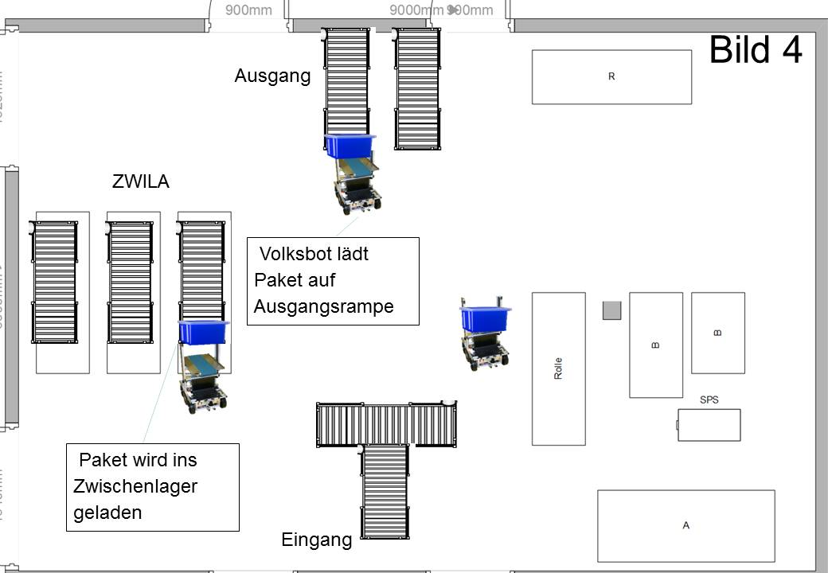
Ablaufszenario 4. Paket wird am Ausgang/ Ziel abgeladen.
Notes:
Jan Paul Vox
Volksbot meldet sich beim Ziel an und übergibt das Paket
Paketinformationen (ID, Ziel) werden auf das Ziel übertragen

Slide 14
Agenda
Projektorganisation
Ablaufszenario
Realisierung
Stand Entwicklung
Notes:
Malte F.

Slide 15
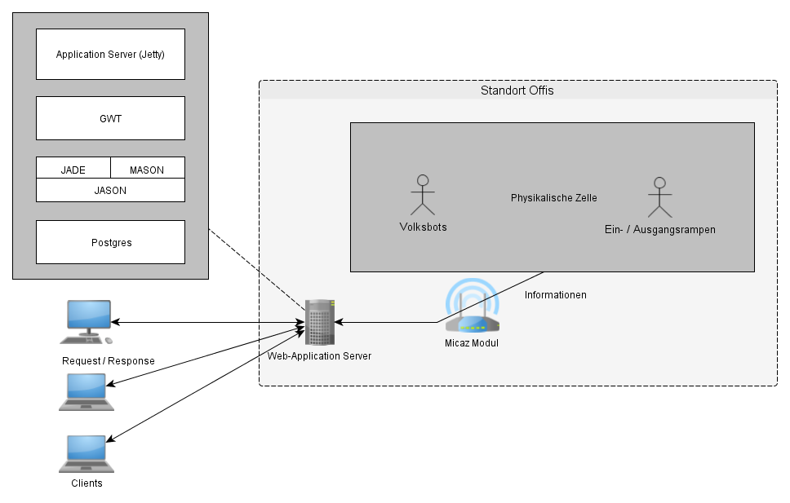
Gesamtarchitektur aus Simulationssicht
Notes:
Simon J.

Slide 16
Anforderungen Simulation
Realisierung einer Software, die eine Simulation analog zum physisch vorhandenen System ermöglicht
Simulation soll dynamisch skalierbar sein
Anzahl Bots
Pathfinding-Algorithmen
Anpassbare Simulationsgeschwindigkeit
AGV soll bei der Erstellung eines Angebots seine Reichweite miteinbeziehen
Festhalten von Simulationswerten in Statistiken
Durchlaufzeit für einen Satz von Aufträgen
Auslastung der AGV
Notes:
Raschid A.

Slide 17
Anforderungen Simulation (Forts.)
Zwei Modi
Rein virtueller Modus
Selbstkonfigurierbare Simulation
Hybrider Modus
Visualisierung der physikalischen Zelle in einem Teilbereich
Software soll als Client-Server realisiert werden, weil
Plattformunabhängige Entwicklung
Einfache, großflächige Verteilung möglich
Einheitliche Wartung
Alle Nutzer haben einheitliche Version
Bereitstellung von Statistiken und Szenarien für mehrere Benutzer
Kapselung der Kommunikation mit der physischen Zelle
Notes:
Raschid A.

Slide 18
Physische Zelle
Notes:
Jan-Gerd Meß

Slide 19
Materialfluss
Komplexe Orchestrierung der einzelnen Komponenten
sehr differenzierte Aufgaben für jede einzelne Komponente
Repräsentation der Ablauflogik mithilfe von Agenten
Probleme
Echtzeitanforderungen
Beschränkte Ressourcen
Notes:
Jan-Gerd Meß

Slide 20
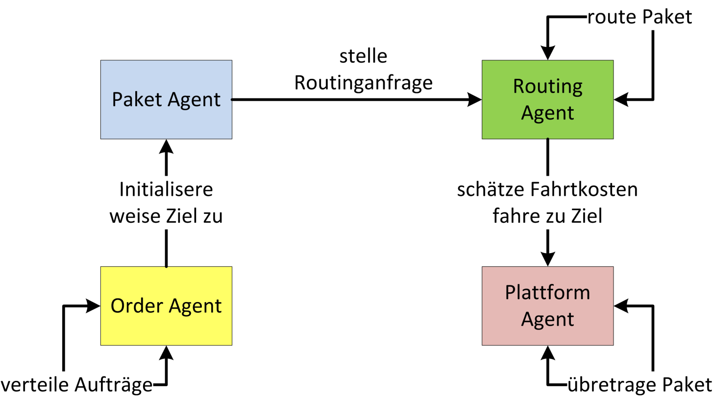
Materialfluss
Routing Agent
findet Wege (Hops) durch das System
führt Auktionen zwischen Eingangsrampe und Zwischenlagerrampen und Rampen und Volksbots durch
Plattform Agent
Abhängig vom Modul (Rampe, Stetigförder, AGV)
steuert Aktorik und Sensorik
Order Agent
Verteilter Materialflussrechner
Distribution von Aufträgen
Paket Agent
repräsentiert physisches Paket
kennt Ziel
Notes:
Jan-Gerd Meß

Slide 21
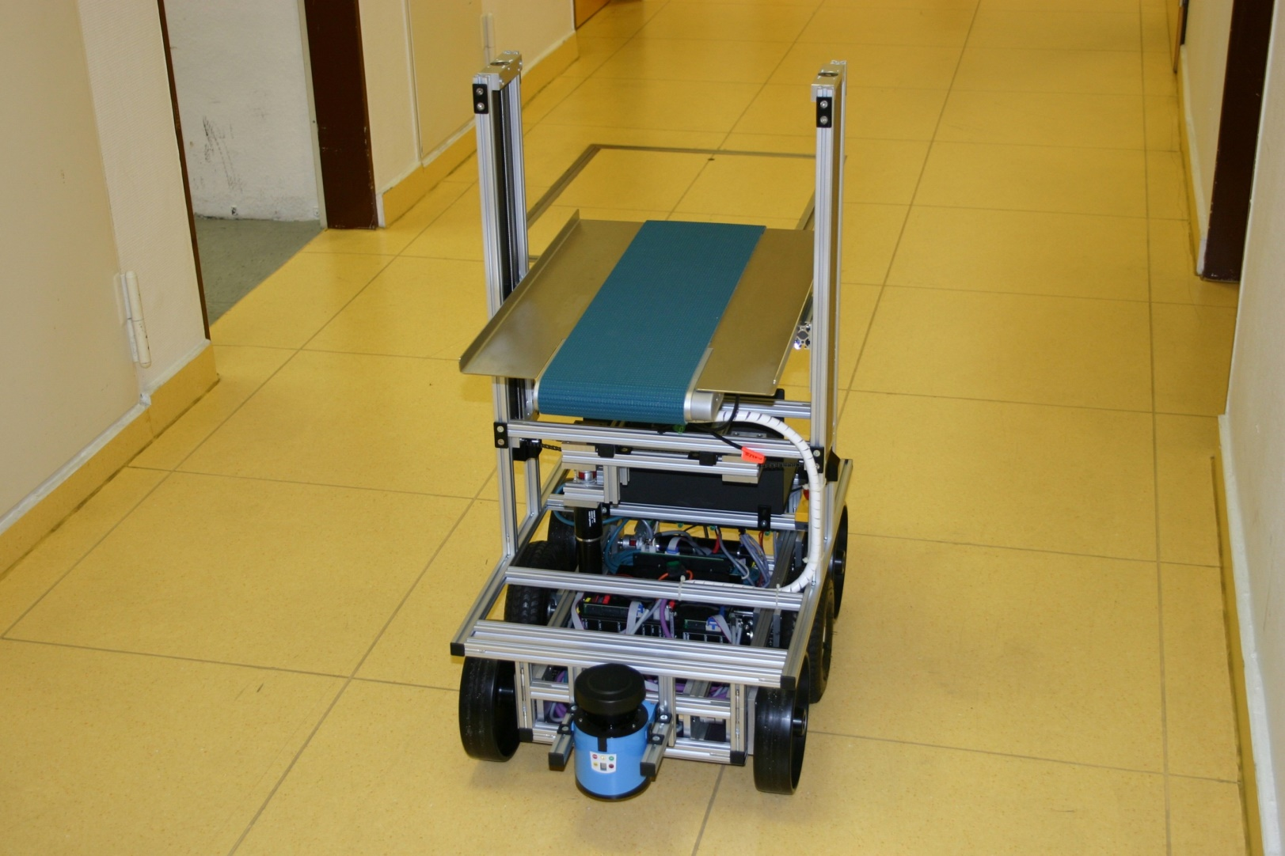
Fahrzeuge Volksbot
Volksbot
2 Maxon Antriebe (links, rechts)
Fördereinheit
Hubeinheit
2D-Laserscanner (vorne und hinten)
Laptop als zentrales Steuer und Kommunikationselement
Notes:
Jan Paule Voxe

Slide 22
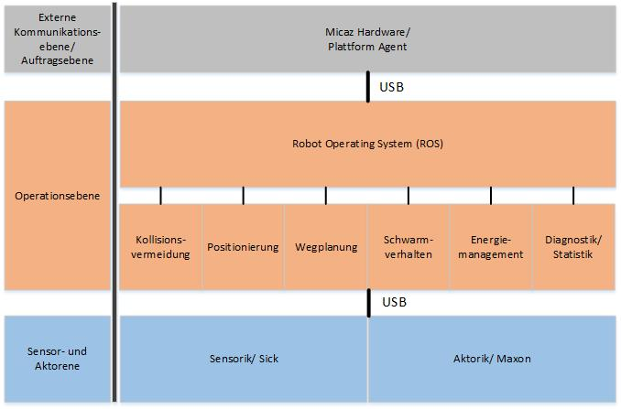
Architektur Fahrzeuge
Notes:
Jan Paule Voxe

Slide 23
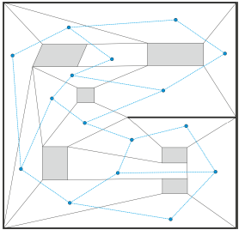
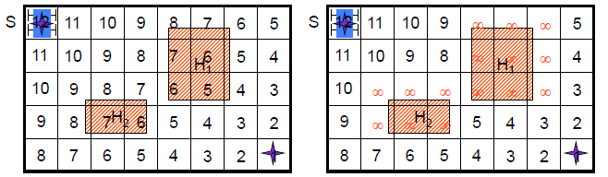
Weg- / Netzplanung
Wege – Streckennetz
Koordinatensystem
Potentialfeld
Notes:
Mischa

Slide 24

Suchalgorithmen
Testläufe mit Breiten / Tiefensuche
A* Suchalgorithmus
Verfeinerung → Theta* Suchalgorithmus
Probleme:
Deadlocks
Neuplanung
Sackgassen
Energieeffizienz
Kollisionsvermeidung
Bahnreservierung
Laserscann zur Erkennung dynamischer Objekte
Vorfahrts- / Prioritätenregelung
Notes:
Mischa

Slide 25
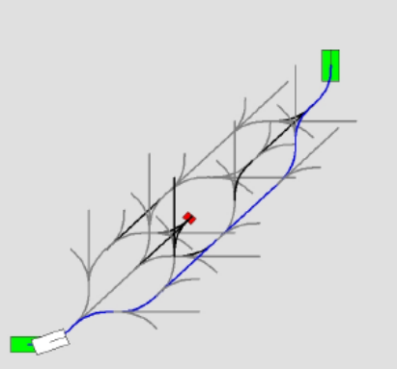
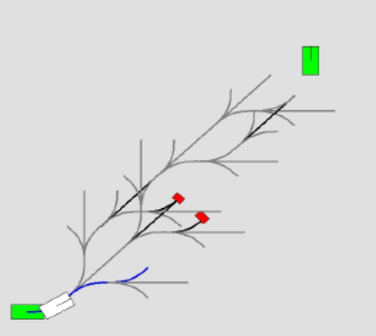
Vision
Neuplanung / Umplanung ( dynamisches Ausweichen )
Notes:
Mischa

Slide 26
Agenda
Projektorganisation
Ablaufszenario
Realisierung
Stand Entwicklung
Notes:
Malte F.

Slide 27
Stand der Entwicklung
Simulation
Login und Registrierung (abgeschlossen)
Frontend (in Process)
Visualisierung (in Process)
Materialfluss
Entwicklung der Treiber für die Rampen (abgeschlossen)
Serielle Kommunikation zu Volksbot (in Process)
Agentenframework (in Process)
Fahrzeuge
Theoretische Einarbeitung (abgeschlossen)
„Hello World“ auf dem Volksbot (abgeschlossen)
Parametrisierung der Aktorik (in Process)
Auswertung der Sensorik (in Process)
Implementierung Fahralgorithmen (in Process)
Notes:
#Geilon

Slide 28



Zeit für Fragen!
Notes:
Malte F.

